Slide 1
Notes:
DIK står för Demokrati, Informaion, Kultur Vi bildade 1972 och är ett förbund inom Saco-federationen. Det innebär att vi organiserar akademiker inom våra branscher

Slide 2
Facket för kultur kommunikation och kreativ sektor
Notes:
Handuppräckning, hur många känner till oss sedan tidigare
Vilka är DIK?
Vi är facket för kultur, kommunikation och kreativ sektor
Vi organiserar kommunikatörer, bibliotekarier, arkivarier, museiarbetare
Vi är inte det största förbundet men vi är ett fackförbund som jobbar väldigt nära våra yrkesgrupper och deras vardag.

Slide 3
Yrkesområden i DIK
Bibliotek
Kommunikation
Museum, konst och kulturmiljö
Arkiv
Språk
UX
Förlag
Notes:
Inom DIK finns en lång rad yrkestitlar, och de går att dela upp i yrkesområden och branscher. Ibland är gränserna inte helt tydliga och områdena överlappar varandra. Men här är ett sätt att dla in DIK-medlemmarna!

Slide 4
För en stark och fri kultursektor
Stärk kultursektorn genom ökade och långsiktiga resurser.
Se till att alla oavsett bakgrund kan ta del av och skapa kultur, och bredda mångfalden bland de som studerar och arbetar inom kulturområdet.
De som jobbar i kultursektorn är bäst lämpade att besluta om projekt, utställningar och inköp av konst – politiker ska hålla armlängds avstånd till kulturens innehåll.
Se till att alla kommuner erbjuder en kvalitativ kulturskola för alla barn och unga.
Ge alla elever tillgång till bemannade skolbibliotek.
Stärk de estetiska ämnenas roll i grundskolan och gymnasiet.
Satsa på utbildning och forskning inom humaniora och samhällsvetenskap.
Notes:
Våra gemensamma bibliotek är viktiga för demokratin och människors tillgång till litteratur, kultur, lärande och information. De har också en allt viktigare roll i att stärka samhällets digitala kompetens och förmåga till källkritik.
Till det krävs tillräckliga resurser. För att du som jobbar på bibliotek ska få en bra och utvecklande arbetsmiljö jobbar DIK för att politiker, arbetsgivare och andra beslutsfattare ska se värdet av biblioteken och satsa på dem.

Slide 5
För starka bibliotek
Biblioteken måste få ordentliga budgetförstärkningar så att de kan genomföra sina viktiga uppdrag och samtidigt säkerställa en bra arbetsmiljö.
Bibliotekariernas löner måste höjas! Politiker och arbetsgivare har ett ansvar för att lönerna motsvarar kraven på utbildning och kvalifikationer.
Skollagen måste skärpas så att alla barn och unga får tillgång till ett bemannat skolbibliotek.
De som jobbar på biblioteken är bäst lämpade att avgöra vilka böcker som ska köpas in eller vilka arrangemang som ska genomföras – politiker ska hålla armlängds avstånd till bibliotekens verksamhet!
Folkbiblioteken kan inte vara det enda öppna rummet i samhället – därför kräver vi också att det ska finnas tillräckliga resurser till exempelvis missbruksvård, socialtjänst och psykiatri.
Bredda mångfalden bland de som studerar och arbetar inom biblioteksområdet.
Notes:
Våra gemensamma bibliotek är viktiga för demokratin och människors tillgång till litteratur, kultur, lärande och information. De har också en allt viktigare roll i att stärka samhällets digitala kompetens och förmåga till källkritik.
Till det krävs tillräckliga resurser. För att du som jobbar på bibliotek ska få en bra och utvecklande arbetsmiljö jobbar DIK för att politiker, arbetsgivare och andra beslutsfattare ska se värdet av biblioteken och satsa på dem.

Slide 6
För en hållbar och utvecklande kommunikationsbransch
Arbetsgivaren ska se till att alla medarbetare har den tid och de resurser som krävs för arbetet.
Alla arbetsplatser ska ha en tillgänglighetspolicy så att arbetet inte blir gränslöst.
DIK arbetar för att fler ska omfattas av kollektivavtal och de fördelar det ger när det gäller exempelvis löner, villkor och pensionsavsättningar.
Kommunikationsbranschen utvecklas ständigt och det är därför viktigt att alla får kontinuerlig kompetensutveckling.
Arbetsgivare, utbildningsanordnare och politiker behöver jobba aktivt för att bredda mångfalden bland de som studerar och arbetar inom kommunikationsbranschen.
Notes:
Kommunikation är grunden för ett demokratiskt och öppet samhälle. För att skapa dialog och engagera medborgare i viktiga frågor behövs kommunikatörer och kommunikationsavdelningar med uppdaterad kompetens och tillräckliga resurser.
DIK arbetar för ett hållbart arbetsliv för dig som jobbar i kommunikationsbranschen. För att du ska få en bra arbetsmiljö och bra arbetsvillkor måste både politiker, arbetsgivare och andra beslutsfattare se värdet av kommunikation och skapa möjlighet för en bra balans mellan arbete och privatliv.

Slide 7
På din väg. Oavsett hur spikrak den är.

Slide 8
Varför gå med i DIK?
Stöd inför ditt yrkesliv genom coachning och avtalsgranskning
Råd om ingångslön/löneanspråk
Arbetsrättsligt stöd
Kunskap om din bransch
Rådgivning
Solidaritet
Notes:
Du får stöd och trygghet oavsett om du är student, anställd, egenföretagare eller extrajobbar. Och det är så klart bra att vara med inför att söka ditt första jobb efter utbildningen eftersom du kan få råd just genom coachningen och avtalsgranskning.
Du får även råd om ingångslön och löneanspråk genom våra lönecoacher
Det arbetsrättsliga stödet kan som sagt behövas ibland då vi faktiskt företräder dig i förhandling tex
Pluggar du inom kultur, kommunikation eller kreativ sektor så är DIK det fack som har specifik kunskap inom din bransch, och som varje dag jobbar för att förbättra den.
Du kan alltid ringa eller mail för rådgivning om stort eller smått
Att vara medlem i ett fackförbund handlar också om solidaritet, det kanske inte är du som behöver hjälpen idag men någon annan behöver det

Slide 9
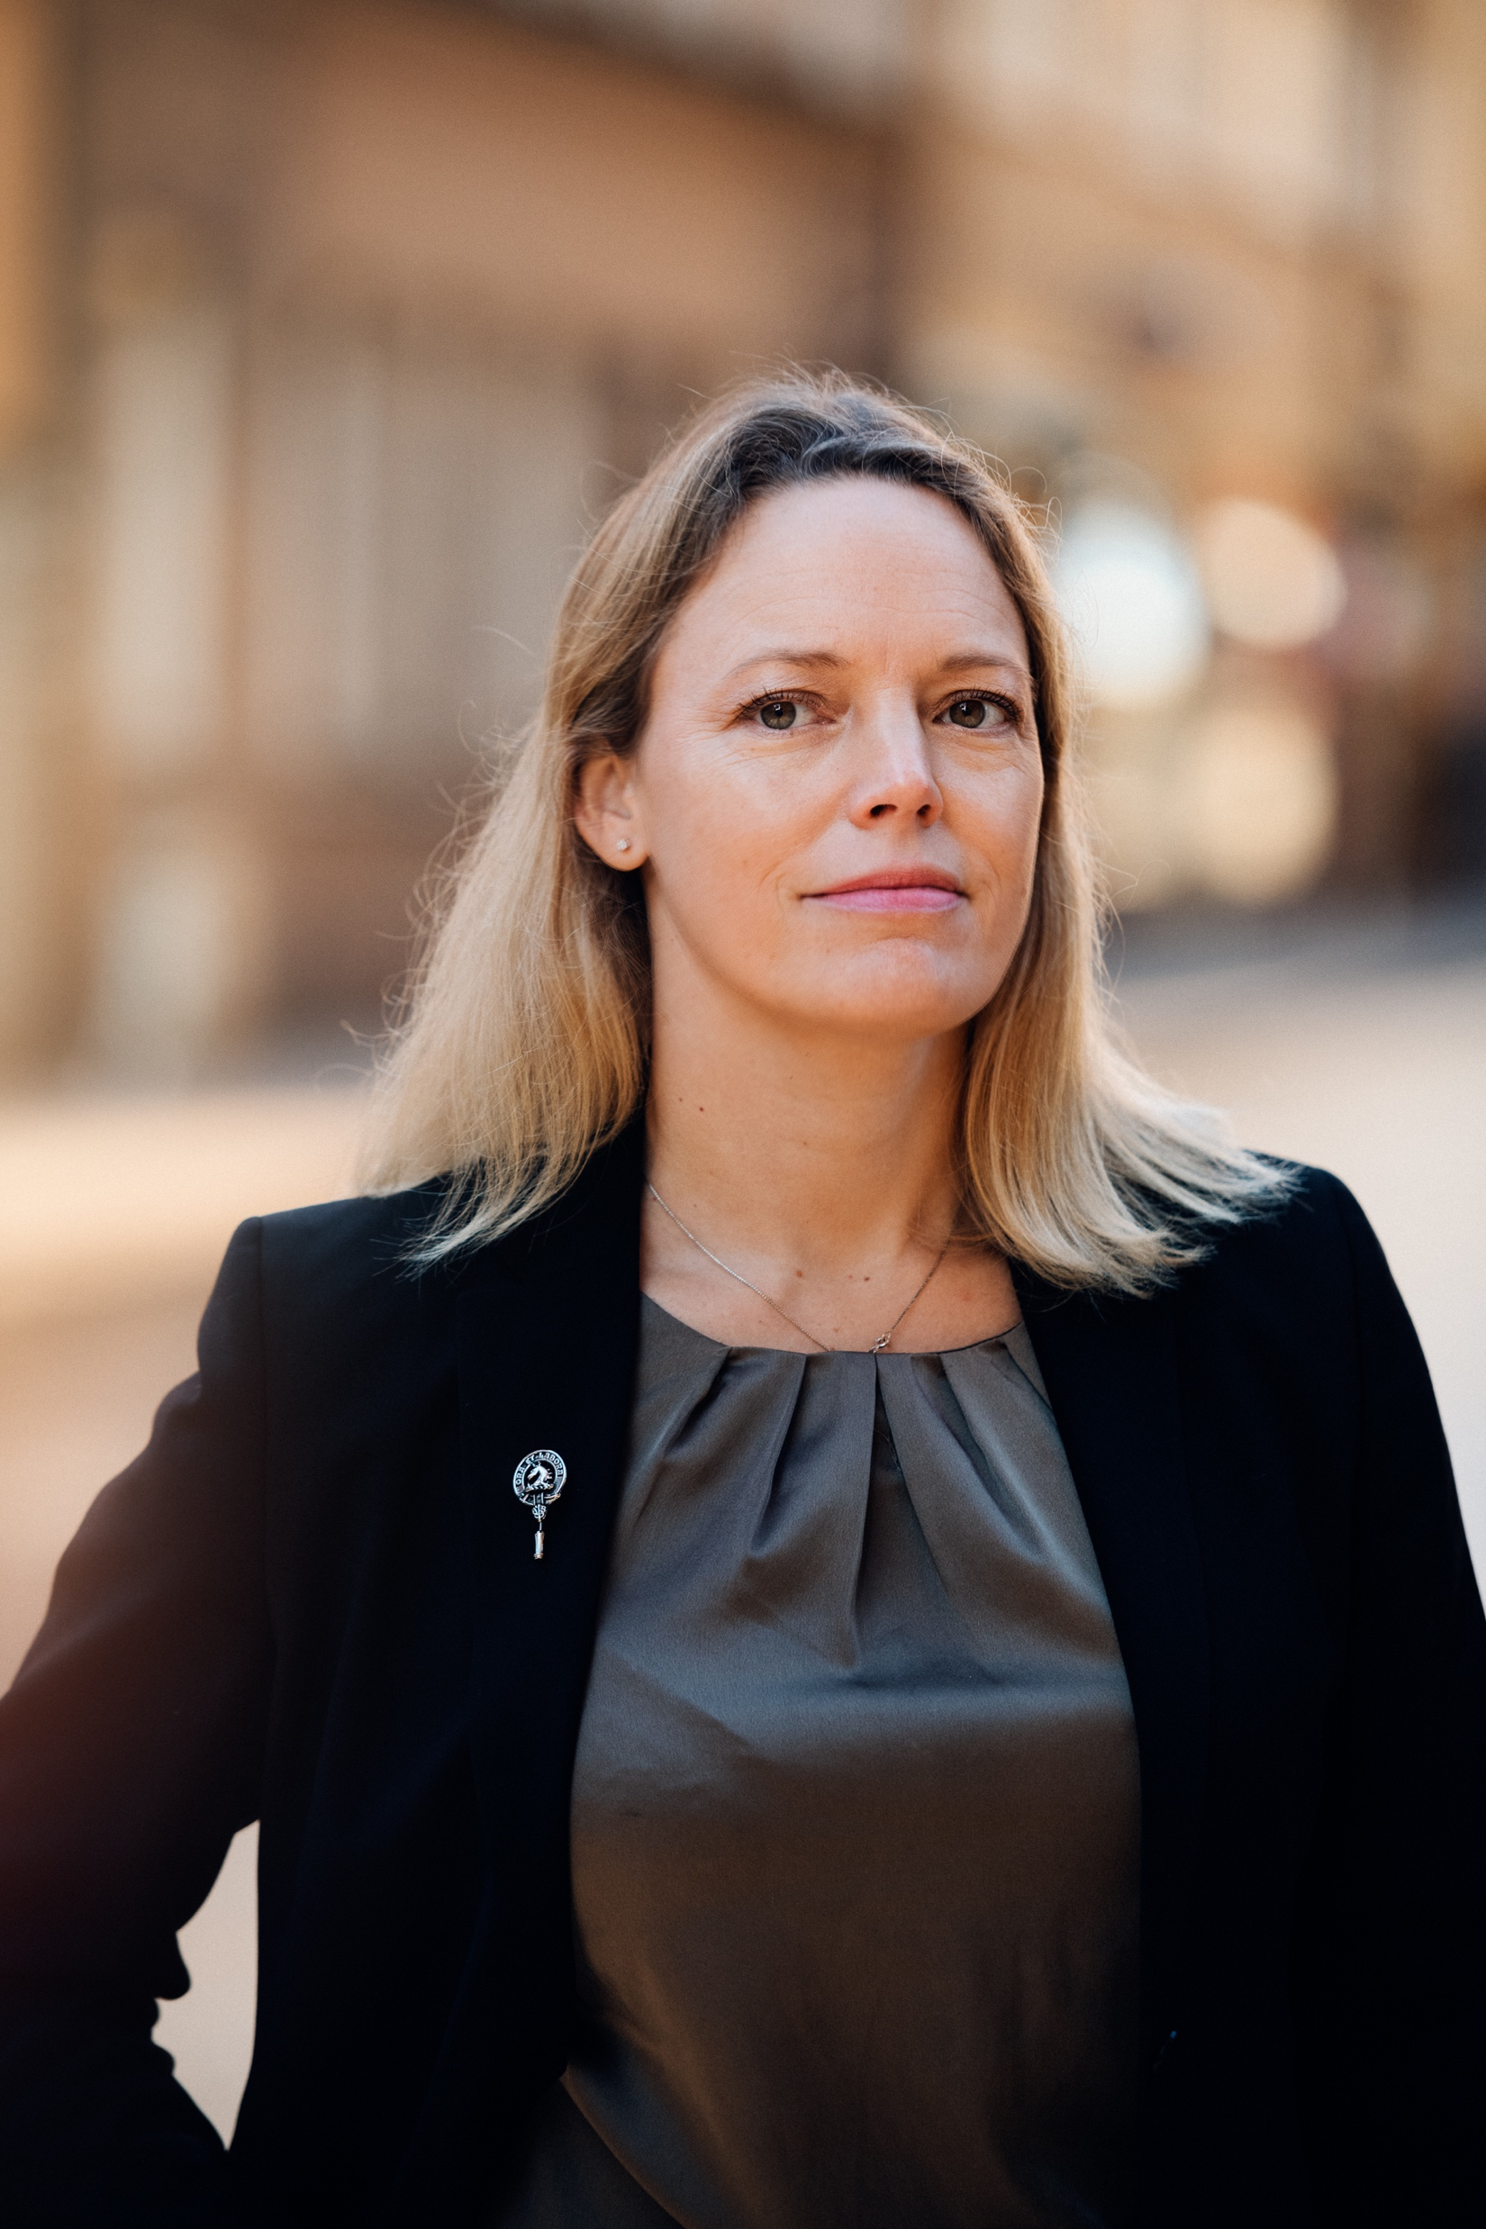
Arbetsrättsligt stöd
Notes:
När du ska söka ditt första jobb och förhandla om villkoren kan det kännas svårt att ha koll på dina rättigheter. Vad är egentligen viktigt att tänka på när jag skriver på mitt första anställningsavtal? DIK kan hjälpa dig att granska avtalet och stötta dig i att ställa krav på arbetsgivaren.
På bilden ser ni Johanna och Linnea som båda är jurister på DIK, och har arbetsrätt som sin specialitet.
Som ny i arbetslivet har man heller inte alltid full koll på sina rättigheter, och det kan kanske kännas svårt att säga ifrån om man råkar ut för något som inte känns rätt. Om det skulle hända hjälper vi också till och förhandlar för din räkning. Det kan gälla alltifrån att du blir diskriminerad till att du inte fått den lön du har rätt till.

Slide 10
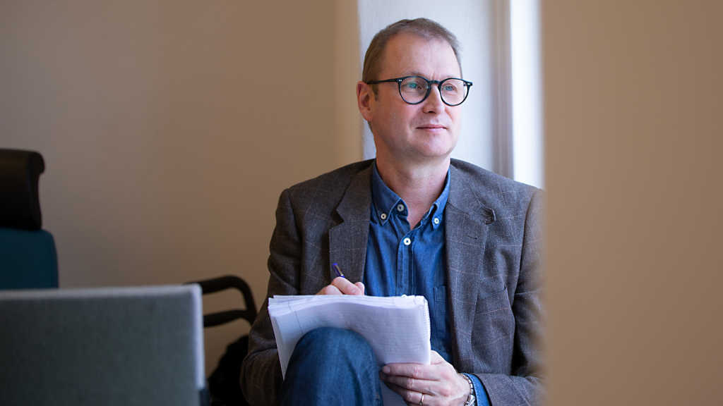
Lönecoachning
Notes:
Du får också stöd av DIK:s lönecoacher som hjälper dig med alla dina frågor kring lön! Vad borde jag tjäna? Vad tjänar andra inom mitt yrke? Vad ska jag säga på löneförhandlingen? Och annat du kan tänkas undra över. Det gäller såklart även extra- eller säsongsarbete.
Att få en så bra lön som möjligt på första jobbet är viktigt. Det är den lönen du sedan utgår från när du varje år ska förhandla om din löneökning. Om du har gått in på en låg lön från början kommer ökningen också bli mindre och du får svårt att komma i kapp. Även om du förstås får en ny chans att förhandla lön om du byter jobb eller får utökade arbetsuppgifter. Varje gång du ska förhandla lön kan DIK:s lönecoacher hjälpa dig!
På bilden syns ombudsmannen Per som ni kan träffa i lönecoachning
Vi kan också nämna att DIK rekommenderar en ingångslön på 32 000 kr i månaden. Det gäller för alla våra yrkesgrupper som får sitt första jobb. Syftet med att ha en rekommendation är att kollektivt driva upp ingångslönerna och löneutvecklingen för medlemmarna. Det betyder alltså inte att alla har den lönen när de får sitt första jobb utan det är ett riktmärke - våra lönecoacher kan också ge dig som är medlem en personlig rekommendation för just det jobb du har sökt.
Att våra medlemmar ska ha en lön som speglar deras utbildning och arbetsuppgifter är förstås en jätteviktig fråga för oss och en av fackets grunduppgifter. Vi jobbar också för att motverka löneskillnader mellan kvinnor och män, vilket tyvärr fortfarande finns inom alla yrken på hela arbetsmarknaden.

Slide 11
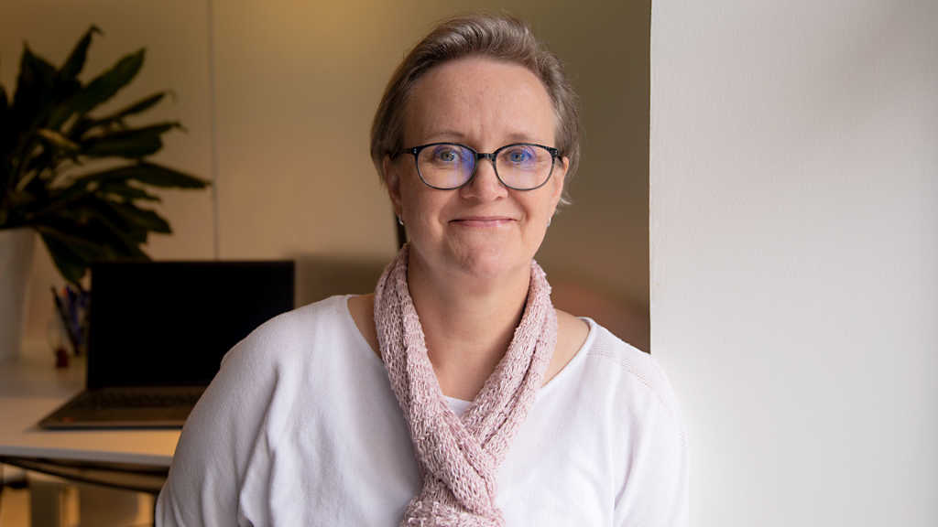
Karriärcoachning
Notes:
… Vi finns bara ett samtal eller mail bort om du vill bolla något eller behöver stöd och du kan alltid boka ett samtal med våra karriärcoacher.
De kan hjälpa dig att svara på alla dina frågor inför jobbsöket. Tex vad du kan jobba med, med din utbildning. Och hur du ska tänka för att landa drömjobbet.
De hjälper dig också att optimera ditt CV eller din linkedin-profil och att förbereda dig inför att du ska söka jobb eller praktik eller inför en arbetsintervju.
På bilden syns Elisabeth som är DIK:s populära karriärcoach

Slide 12
50 år i medlemmarnas tjänst
Notes:
Fackförbundet DIK fyllde 50 år 2022. Här finns en film som sammanfattar 50 år i medlemmarnas tjänst! Länk: https://youtu.be/8oDsxi2-yJ0?si=lLmFf0u6ysMG4Go_

Slide 13
Det finns mycket kvar att göra. Gå med!
Notes:
….Men det allra viktigaste skälet är kanske det här: Alla segrar är inte vunna än.
Även om Sverige har kommit en bra bit på vägen så finns det som sagt mycket kvar att göra, och mycket av det vi tar för självklart måste fortfarande försvaras varje dag.
Om du går med i facket är du en del av förändringen och kan påverka din framtid tillsammans med andra!

Slide 14
Har du en kollega som borde bli medlem?
Tipsa oss på dik.se/medlemstipset!
Notes:
På DIK:s webb finns ett formulär där du kan anmäla om du har en intresserad kollega eller vän. Fyll i det så ringer strax en påläst DIK-anställd upp och kan ge svar på alla frågor. Kom ihåg att personen du tipsar om måste ha gett sitt godkännande!

